Slide 1
РАСПРЕДЕЛЕННЫЕ СИСТЕМЫ
Тема 13. Организация коммуникаций в распределенных ИС.

Slide 2
СВЯЗЬ В РАСПРЕДЕЛЕННЫХ СИСТЕМАХ
Сетевые протоколы

Slide 3
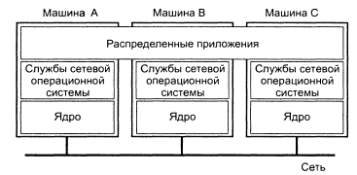

НЕОБХОДИМОСТЬ В СЕТЕВЫХ ПРОТОКОЛАХ
Связь между процессами исполняемыми на взаимодействующих друг с другом узлах РИС – определяет суть распределенных систем.
Из-за отсутствия разделяемой памяти все коммуникации в распределенных системах основаны на отправке и получении (низкоуровневых) сообщений.
Когда процесс P хочет связаться с процессом Q, он сначала создает сообщение в своем собственном адресном пространстве. Затем он выполняет системный вызов, который заставляет операционную систему отправлять сообщение по сети в Q.
Для предотвращения хаоса P и Q должны согласовать форматы сообщений (значение отправляемых битов). Поэтому обмен информацией между узлами выполняется с использованием сетевых протоколов используемых в распределенной системе. Набор сетевых протоколов формирует сетевую модель РС.
Сетевая модель относится к инфраструктуре в которой функционирует РС.
Машина А
Машина В
Р
Q
Сообщение

Slide 4
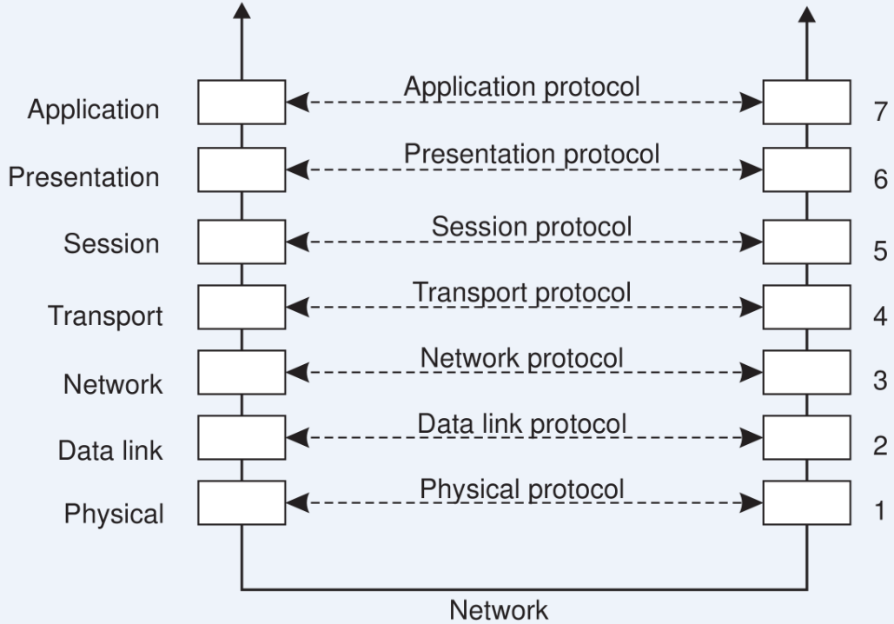
СЕТЕВАЯ МОДЕЛЬ OSI/ISO
Уровни, интерфейсы и протоколы модели OSI
Протоколы бывают:
  с установлением соединения;
  без установления соединения.

Slide 5
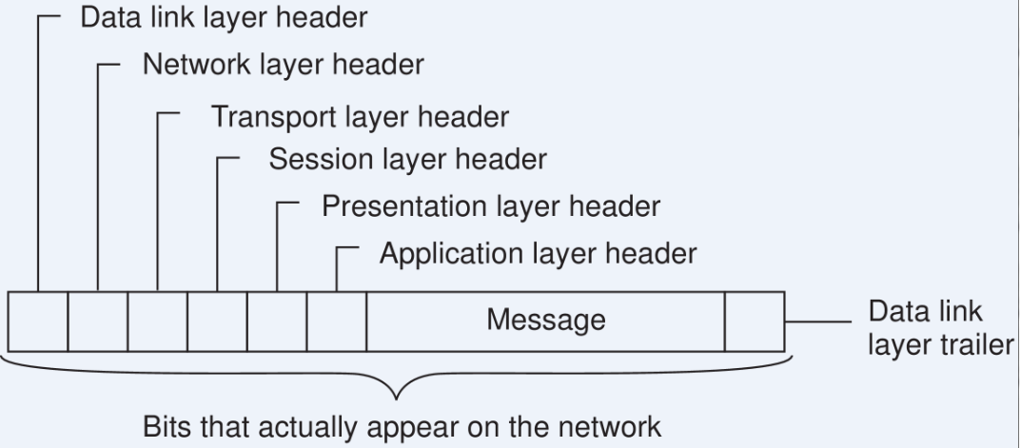
СТРУКТУРА СЕТЕВОГО СООБЩЕНИЯ
Структура сетевого сообщения

Slide 6
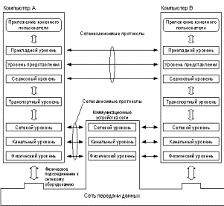
СЕАНСОВАЯ И ТРАНСПОРТНАЯ ПОДСИСТЕМЫ

Slide 7
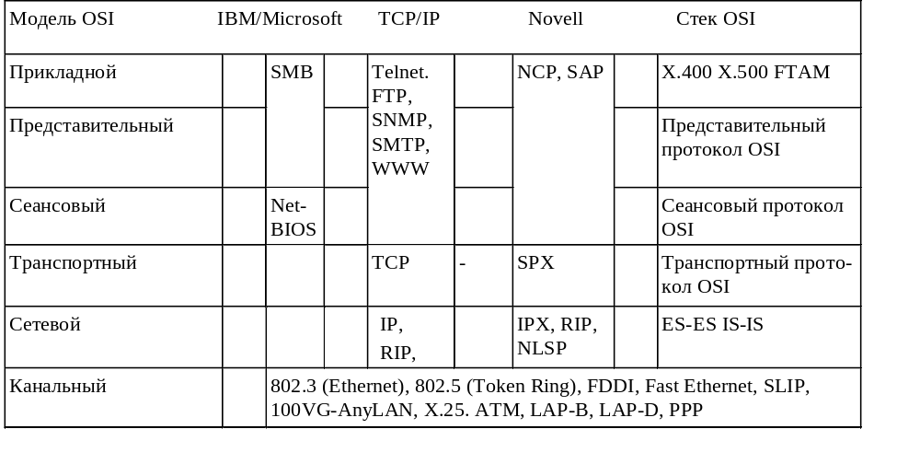
СООТВЕТСТВИЕ ПОПУЛЯРНЫХ СТЕКОВ ПРОТОКОЛОВ МОДЕЛИ OSI

Slide 8
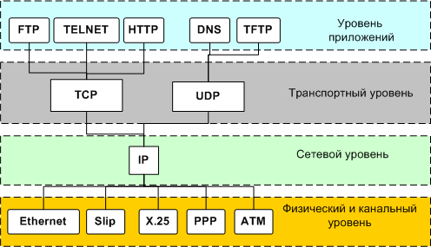
СЕТЕВАЯ МОДЕЛЬ TCP/IP
В настоящее время стек протоколов TCP/IP является основной сетевой моделью, поддерживаемой всеми операционными системами узлов распределенных систем.

Slide 9
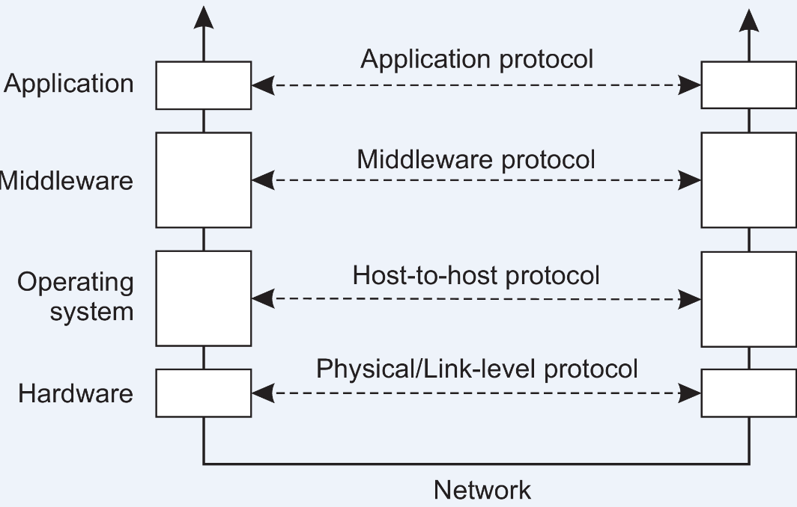
ПРОТОКОЛЫ ПО ПРОМЕЖУТОЧНОГО УРОВНЯ
К промежуточному уровню относятся приложения, логически помещаемые на прикладной уровень, но содержащие множество протоколов общего назначения.
Примеры протоколов поддерживаемых
ПО промежуточного уровня:
протокол DNS;
протоколы аутентификации;
протоколы распределенного подтверждения;
протоколы распределенной фиксации;
протоколы распределенной блокировки;
коммуникационные протоколы:
  протоколы удаленного вызова процедур;
  удаленного вызова методов;
  удаленного обращения к объектам;
  протоколы обмена сообщениями.
По сравнению с моделью OSI сеансовый уровень и уровень представления заменены одним промежуточным уровнем, который содержит не зависящие от приложений протоколы, эти протоколы нельзя поместить на более низкие уровни. Транспортные службы также могут быть представлены в виде служб промежуточного уровня.

Slide 10
КРИТЕРИИ КОММУНИКАЦИЙ НА УРОВНЕ ПО ПРОМЕЖУТОЧНОГО СЛОЯ
Для понимания альтернатив организации связи на уровне ПО промежуточного слоя необходимо определить основные критерии таких коммуникаций.
Такими критериями, коммуникаций являются:
  Время хранения сообщения промежуточным ПО .
  Синхронность выполнения операции обмена сообщениями.
  Особенность природы данных.

Slide 11
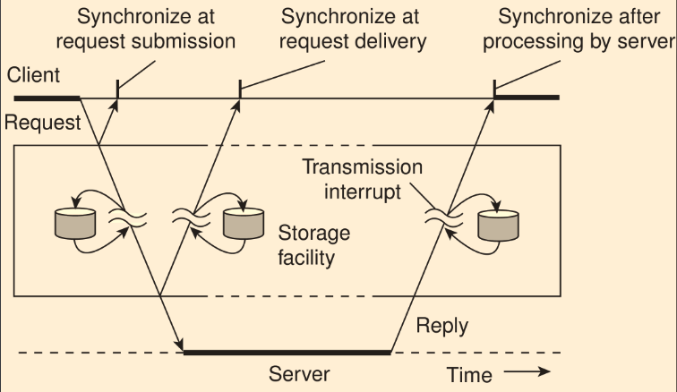
СОХРАННАЯ И НЕРЕЗИДЕНТНАЯ (КРАТКОВРЕМЕННАЯ) СВЯЗЬ
  По времени хранения сообщения, различают следующие типы коммуникаций:
    Сохранная (persistent) связь (коммуникации) - сообщение, предназначенное для отсылки, хранится в коммуникационной системе до тех пор, пока его не удастся передать получателю;
    Нерезидентная (transient - краткосрочная) связь (коммуникации) - сообщение хранится в системе только в течение времени работы приложений, которые отправляют и принимают это сообщение;

Slide 12
СИНХРОННАЯ И АСИНХРОННАЯ СВЯЗЬ
  Синхронность выполнения, различают типы :
    Асинхронная связь - является немедленное после отправки сообщения продолжение работы отправителя. Это означает, что сообщение сохраняется в локальном буфере передающего хоста или на ближайшем коммуникационном сервере;
    Синхронная связь - отправитель блокируется до того момента пока его сообщение не будет сохранено в локальном буфере принимающего хоста или доставлено реальному получателю.
      Наиболее жесткая форма синхронного взаимодействия предполагает, что отправитель остается блокированным и на время обработки его сообщения получателем.

Slide 13
ДИСКРЕТНЫЕ И ПОТОКОВЫЕ ДАННЫЕ
  Особенность данных:
    Отдельные блоки данных (дискретные данные);
    Потоки данных (непрерывные последовательности данных).

Slide 14
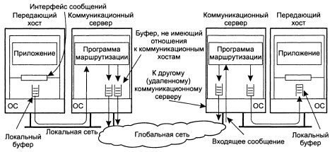
ОБОБЩЕННАЯ ОРГАНИЗАЦИЯ КОММУНИКАЦИОННОЙ СИСТЕМЫ,
ХОСТЫ КОТОРОЙ СОЕДИНЯЮТСЯ ЧЕРЕЗ СЕТЬ
Приложения всегда выполняются на хостах, а каждый хост предоставляет интерфейс с коммуникационной системой, через который сообщения могут передаваться.
Хосты соединены сетью коммуникационных серверов, которые отвечают за передачу (или маршрутизацию) сообщения между хостами.
Без потери общности можно предположить, что каждый из хостов связан только с одним коммуникационным сервером.

Slide 15
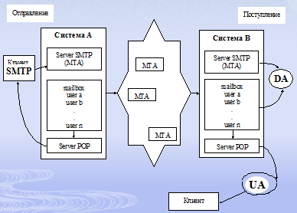
ПРИМЕР: ЭЛЕКТРОННАЯ ПОЧТА
Для понимания различных альтернатив в коммуникациях промежуточного уровня необходимо рассмотреть модель взаимодействия клиент-сервер, на примере электронной почты.
Компоненты службы эл. Почты:
МТА – транспортный агент, сервер доставки эл.почты
(протокол SMTP)
ДА – агент доставки эл. почты (утилита mail) доставляет сообщение в почтовый ящик пользователя;
UA – пользовательский агент, доставляет сообщение на машину пользователя (протокол POP3/IMAP4);
Клиент SMTP – клиентское ПО отправки сообщений эл. почты (SMTP);

Slide 16
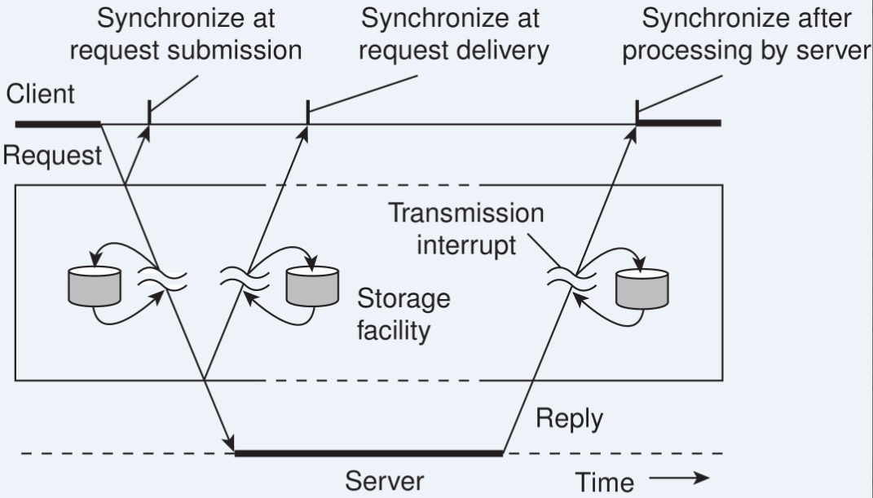
ТИПЫ КОММУНИКАЦИЙ ИСПОЛЬЗУЕМЫЕ В СЛУЖБЕ ЭЛЕКТРОННОЙ ПОЧТЫ
Система электронной почты — это типичный пример сохранной связи (persistent
communication).
Сообщение отправляемое клиентом на сервер, сохраняется на сервере для дальнейшей доставки с помощью средств ПО промежуточного слоя, т.е. имеет место сохранность коммуникации.
Асинхронность коммуникации имеет место, когда сервер начинает доставку сразу же после приема сообщения, а клиент, может продолжить свою работу после приема сообщения сервером.
Синхронность предполагает ожидание клиентом завершения выполнения сервером обработки запроса.

Slide 17
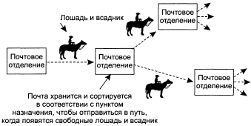
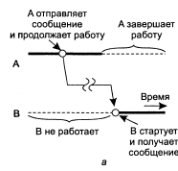
ВИДЫ СВЯЗИ В РАСПРЕДЕЛЕННЫХ СИСТЕМАХ (1). ПОСТОЯННАЯ (СОХРАННАЯ) АСИНХРОННАЯ СВЯЗЬ
В случае сохранной асинхронной связи сообщение сохраняется в буфере либо локального хоста, либо первого коммуникационного сервера.
Этот вид связи обычно используется в системах электронной почты.
Почтовая служба Pony Express, легендарная американская почтовая служба существовала в период с 1860 по 1861 год.

Slide 18
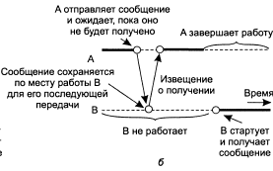
(2). СОХРАННАЯ СИНХРОННАЯ СВЯЗЬ
В случае сохранной синхронной связи сообщения хранятся только на принимающем хосте.
Отправитель блокируется до момента сохранения сообщения в буфере получателя. Отметим, что приложение, принявшее сообщение, не обязано сохранять его на своем локальном хосте.
«Усеченный» вариант сохранной синхронной связи состоит в том, что отправитель блокируется до момента сохранения сообщения на коммуникационном сервере, соединенном с принимающим хостом.

Slide 19
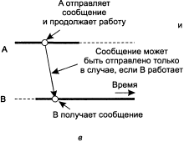
(3). НЕРЕЗИДЕНТНАЯ (ВРЕМЕННАЯ) АСИНХРОННАЯ СВЯЗЬ.
Нерезидентная асинхронная связь характерна для служб дейтаграмм транспортного уровня, таких как UDP.
Когда приложение отправляет сообщение, оно временно сохраняется в локальном буфере передающего хоста, после чего отправитель немедленно продолжает работу.
Параллельно коммуникационная система направляет сообщение в точку, из которой, как ожидается, оно сможет достигнуть места назначения, возможно, с сохранением в локальном буфере.
Если получатель в момент прихода сообщения на принимающий хост этого получателя неактивен, передача обрывается.
Другой пример нерезидентной асинхронной связи — асинхронный вызов RPC.
При асинхронных вызовах
RРC клиент синхронизируется с сервером, ожидая, пока его запрос будет принят на дальнейшую обработку.
Пример: обработка пакетов маршрутизатором. Если получатель не доступен, то пакет отбрасывается.

Slide 20
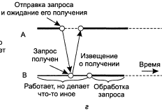
(4). НЕРЕЗИДЕНТНАЯ СИНХРОННАЯ СВЯЗЬ С СИНХРОНИЗАЦИЕЙ ПО ПРИЕМУ
Нерезидентная синхронная связь существует в различных вариантах.
В наиболее слабой форме, основанной на подтверждениях приема сообщений, отправитель блокируется до тех пор, пока сообщение не окажется в локальном буфере принимающего хоста.
После получения подтверждения отправитель продолжает свою работу.

Slide 21
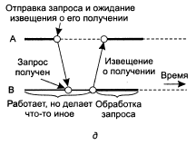
(5). НЕРЕЗИДЕНТНАЯ СИНХРОННАЯ СВЯЗЬ С СИНХРОНИЗАЦИЕЙ ПО ДОСТАВКЕ
В ориентированной на доставку нерезидентной синхронной связи отправитель блокируется до тех пор, пока сообщение не будет доставлено получателю для дальнейшей обработки.
При синхронных вызовах
RРC клиент синхронируется с сервером, ожидая, пока его запрос будет обработан сервером.

Slide 22
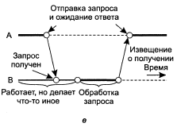
(6). НЕРЕЗИДЕНТНАЯ СИНХРОННАЯ СВЯЗЬ С СИНХРОНИЗАЦИЕЙ ПО ОТВЕТУ
Наиболее жесткая форма — ориентированная на ответ нерезидентная синхронная связь — предполагает блокировку отправителя до получения ответного сообщения с другой стороны, как в поведении запрос-ответ при взаимодействии клиент-сервер.
Эта схема характерна также для механизмов RPC и RMI.

Slide 23
ПРИМЕНЕНИЕ РАЗЛИЧНЫХ ТИПОВ КОММУНИКАЦИЙ В РС
Ассинхронная связь – является более быстрой, более гибкой, но более сложной в программной реализации, т.к. ответ может поступить в непредсказуемый момент времени.
  Используется в системах основанных на событиях (Event-based systems).
Полностью синхронный вариант коммуникаций может сильно замедлить процесс обработки, но программная реализация его более проста и понятна.
При использовании мультипотоковых программных реализаций ПО промежуточного слоя блокировка одного из процессов, не представляет собой большой проблемы, т. к. отдельный поток может отслеживать (ожидать) появление ответных сообщений.

Slide 24
ДИСКРЕТНЫЕ И ПОТОКОВЫЕ КОММУНИКАЦИИ
Дискретными – называются коммуникации в рамках которых передаются отдельные блоки данных, порядок передачи которых может быть изменен. А задержка и стабильность скорости передачи не имеют значения для передаваемых блоков данных.
Потоковыми – называются данные передаваемые в одном направлении (one-way communication); сессия содержит множество сообщений поступающих от отправителя в определенном порядке, который определяется либо порядком передачи, либо порядком передачи по времени, либо еще чем либо.

Slide 25
СПАСИБО ЗА ВНИМАНИЕ !

